Slide 1
Správa knihovního systému
Statistiky a jejich využití
Martin Krčál
Kurz pro studenty KISK FF MU
Brno, 12. prosince 2023
Notes:
1

Slide 2
Statistiky

Slide 3
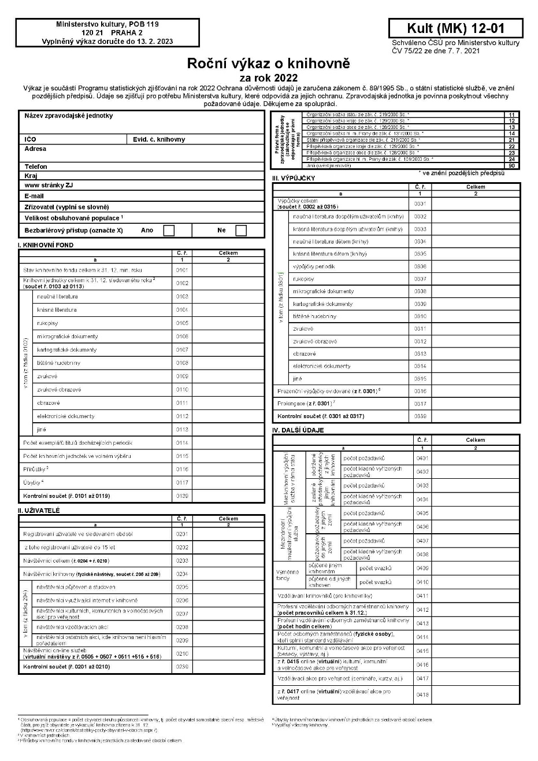
Roční výkaz o knihovně
Statistický výkaz Kult (MK) 12-01
Knihovní fond (I)
Uživatelé (II)
Výpůjčky (III)
Další údaje (IV)
E-služby knihoven (V)
Zaměstnanci (VI)
Příjmy (VII)
Výdaje (VIII)
Síť knihoven (IX)
+ kontakty
tištěný formulář
elektronický sběr

Slide 4
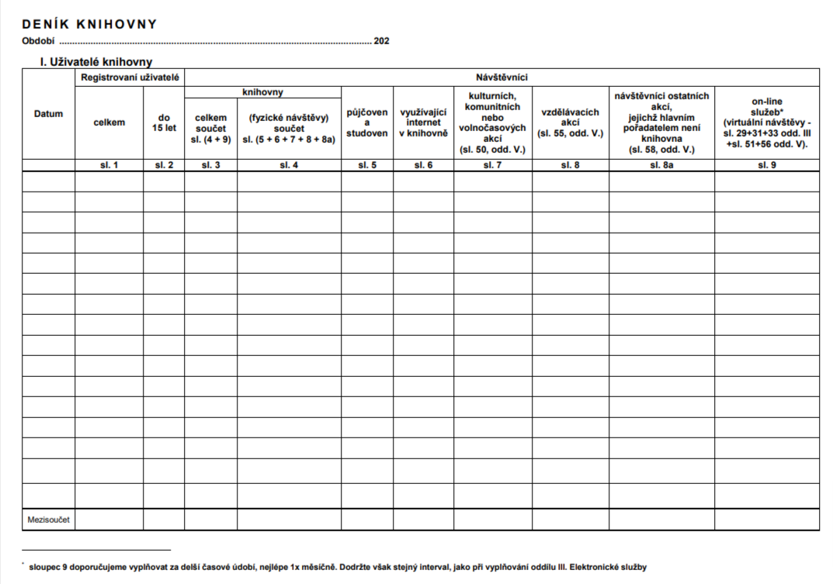
Deník knihovny

Slide 5
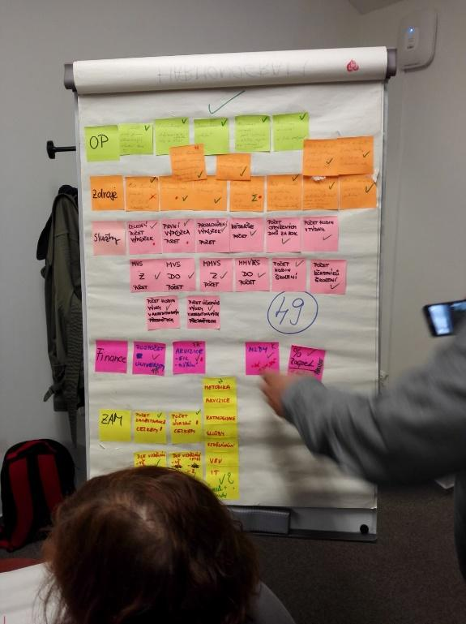
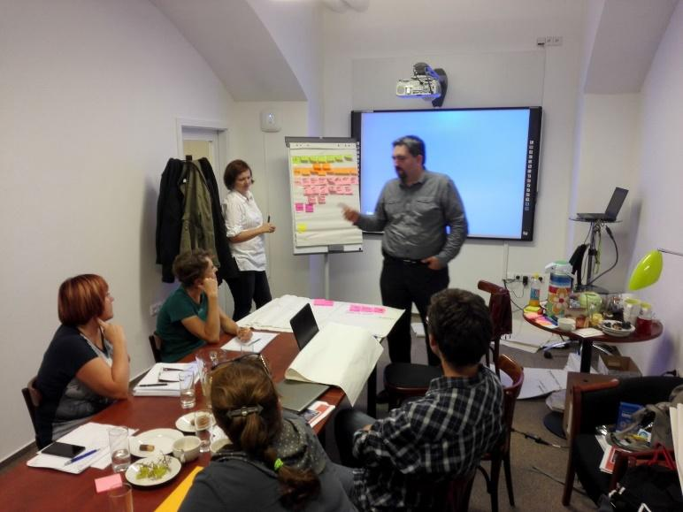
Návrh systému pro VŠ knihovny

Slide 6
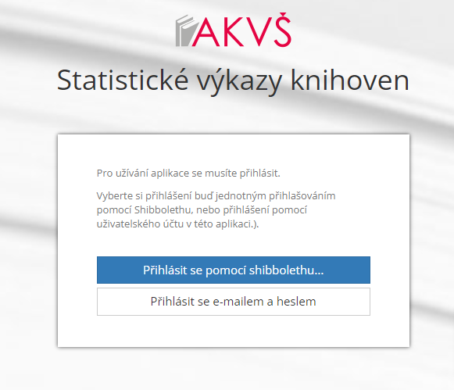
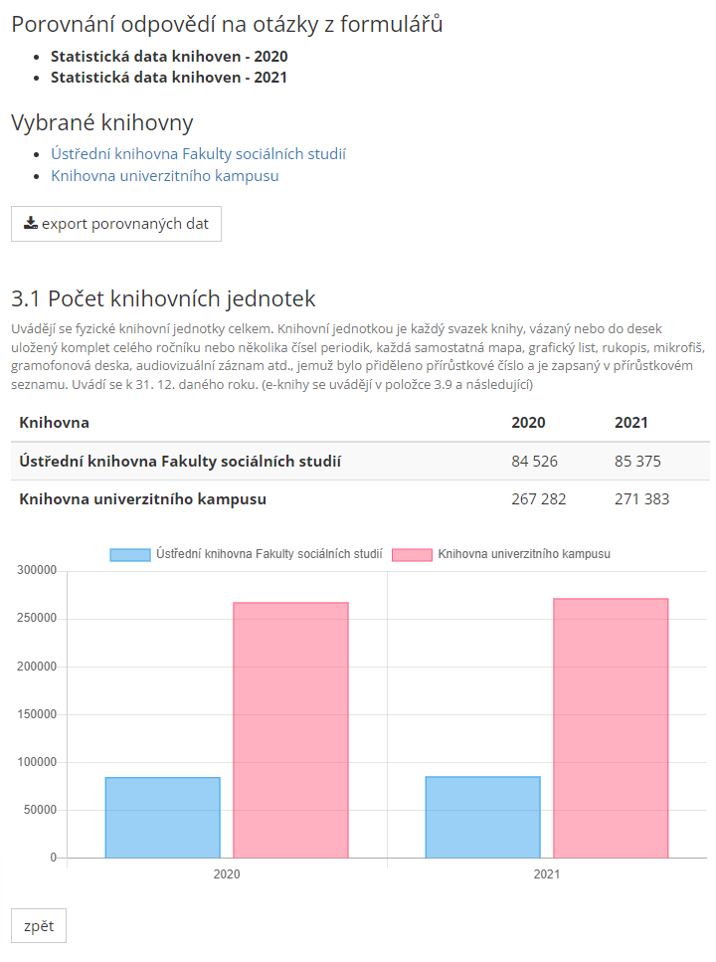
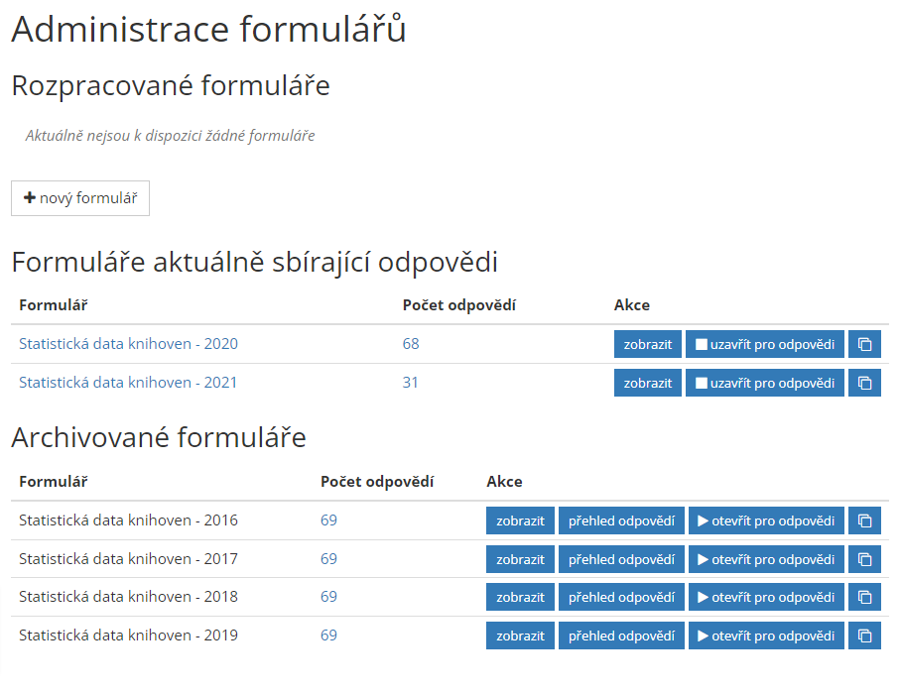
Statistiky VŠ knihoven

Slide 7

CELUS
Video statistiky a využívanost EIZ s využitím DB CELUS

Slide 8
Získávání dat pro statistiky

Slide 9
Jak se získávají data
ruční evidence
  brány, čtečky, čárkování
AKS
  AKS v současnosti dokáží generovat statistiky
  moderní AKS přidávají nástroje pro analytiku
jiné systémy
  ekonomický systém, Google Analytics,…
  kamery a další technologie

Slide 10
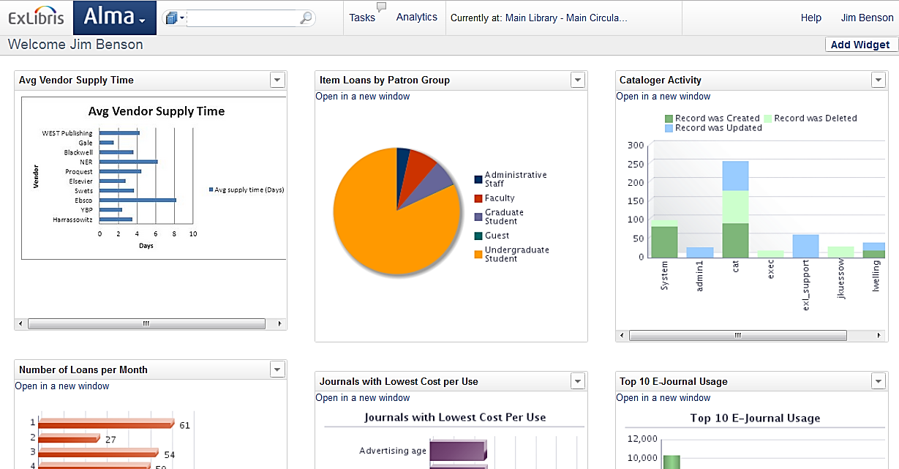
Alma - statistiky
Zdroj: Christian Motovski. Budoucnost je už dnes: odhalte svoje možnosti s Almou a Primo. BA 2014.

Slide 11

Koha CENTER

Slide 12
Datová analytika

Slide 13
Analýza dat ze systémů
v systémech vzniká a ukládá se obrovské množství dat
analýza dat a jejich využití v praxi
  výzkumy chování uživatelů
  rozhodovací proces
  zlepšování služeb
  umělá inteligence a strojové učení
  PR a library advocacy

Slide 14
Bibliomining/datamining
analýza dat produkovaných knihovními službami a systémy
hledání zákonitostí a aplikace statistických metod na data v AKS
uplatnění v managementu knihoven, v rozhodovacích procesech

Slide 15






Proces dataminingu
Databáze
Výběr analytických prostředků
Analýza dat a jejich ověření
Datový sklad
Prezentace a zavedení do praxe
Definice problému

Slide 16
Využití v praxi

Slide 17
Měření výkonu knihoven
benchmarking
ROI
datová analytika
uživatelské výzkumy

Slide 18
library advocacy
= obhajoba zájmů knihoven
  kontinuální proces, jehož cílem je přimět ostatní, aby jednali v zájmu knihovny (Elizabeth Burns)
uživatelé, zaměstnanci, zřizovatel, veřejnost = zájmové skupiny
prvky PR, osvěty, propagace
zdůrazňuje cíle, ale i problémy knihovny
Marika Hrubá – přednáška, diplomka

Slide 19
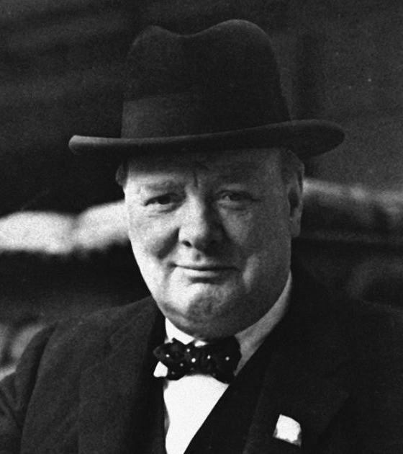
Nevěřím žádné statistice, kterou jsem sám nezfalšoval.
Winston Churchil

Slide 20
Pojďme si hrát s daty…

